Slide 1
新輔導諮商系統 說明會
宜蘭縣學生輔導諮商中心

Slide 2
為什麼要轉換系統?
舊系統使用自輔諮中心成立以來已超過10年，目前維護人力有限制，長期輔導資料保存較困難，永續維護存有資安風險。
依據學生輔導法規定，學生輔導資料於個案畢業離校後須保存10年，得以紙本或電子化形式儲存，新系統更加強化資安風險控管，有利於電子化輔導資料保存。

Slide 3
介接EIP並優化輔導諮商系統
從舊版改制較難施作，因此協調教育處-教網中心 整合「校務行政系統」，全面導入學校人事資訊，由EIP介接新系統，讓全校教師依不同輔導層級有不同權限。
新系統未來將由全誼資訊專業團隊負責維護，正式上線後，輔諮中心亦會視實際運作情形加以評估改善、優化。

Slide 4
學校端各項表單 及人員權限層級
系統權限一覽表

Slide 5
1-1 一級轉二級轉介表
1-2 一級輔導紀錄表
1-3 一轉二級評估審核表
2-1 二級輔導紀錄表
2-3 二級輔導結案表
3-1 三級轉介表
3-3 三級轉介回覆單
4-3 三級期末服務摘要表
4-4 三級結案表
5-1 危機事件轉介單
5-2 危機事件回覆單
5-4 危機服務結案表
學校端
各項
表單

Slide 6
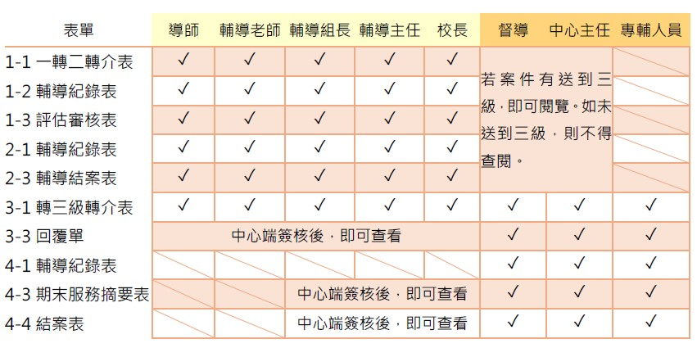
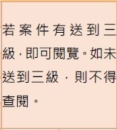
各表單可閱覽之身份人員

Slide 7
模組個案管理相關選單
1. 個案管理：進入個案管理界面，建立、查詢、編輯和管理學生個案資訊。
2. 統計匯出：快速匯出個案服務清冊、工作紀錄表匯出。
3. 校端管理設定：設定表單簽核流程和輔導教師，輕鬆管理校端相關設置。
4. 工作紀錄表：用於記錄輔導工作摘要和進度。

Slide 8
模組個案管理權限

Slide 9
使用通則說明
系統使用通則

Slide 10
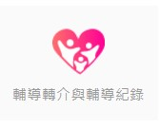
系統使用通則說明
請資訊組開通後，輔導組也完成人員權限設定。即可從EIP登入校務行政系統，點選輔導轉介與輔導紀錄系統。
個案輔導紀錄、新增轉介個案(填轉介單)、諮詢紀錄、期末摘要表、結案表等頁面有暫存選項，完成再提交。
轉介送出後就無法補件，若需補上傳附件或修改，須由受理審核的窗口退回，再重新送件。

Slide 11
登入輔導系統時，有推播通知審核

Slide 12
一轉二級輔導: 導師填寫說明
校內一轉二級輔導

Slide 13
1-1一轉二級輔導轉介表
（一）學校端導師
一、一轉二級，由導師提出流程：
點選【個案申請】以建立個案，導師僅能選擇本班學生。

Slide 14
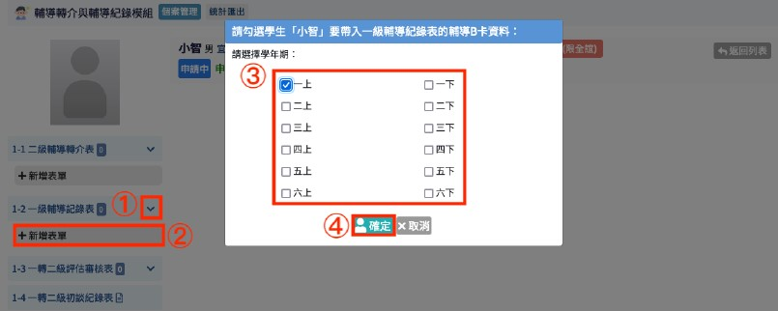
1-2一級輔導紀錄表
（一）學校端導師
二、填寫1-2一級輔導紀錄表，本紀錄單新增的次數不受限制：
1. 在1-2一級輔導紀錄表點選展開表單，點擊「新增表單」填寫輔導紀錄。
2. 請勾選學生要帶入一級輔導紀錄表的輔導B 卡資料之學年期。
3. 點擊【＋】按鈕新增個案之輔導紀錄。

Slide 15
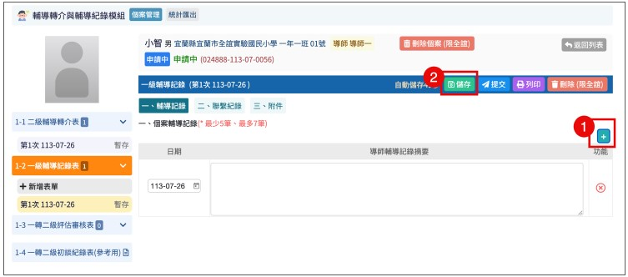
1-2一級輔導紀錄表
（一）學校端導師
4. 填寫【一、輔導紀錄】該頁 : (至少需 5 筆) 選取日期與紀錄摘要。或是點選 ＋ 可新增輔導記錄，
填寫完成後，點選 儲存 按鈕，進行儲存。

Slide 16
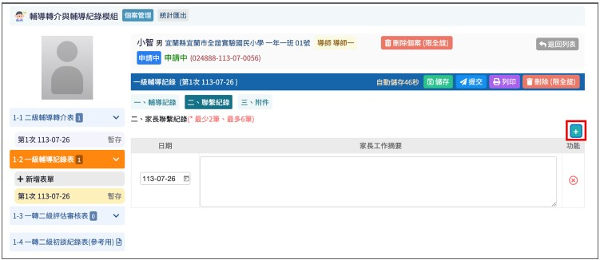
1-2一級輔導紀錄表
（一）學校端導師
5. 點擊【下一頁】按鈕，繼續填寫【二、親師工作紀錄】。 點選＋ 可新增親師工作記錄，點選「儲存」，至少需 2 筆。

Slide 17
1-2一級輔導紀錄表
（一）學校端導師
6. 點擊【下一頁】，可上傳檔案附件【三、附件】上傳。

Slide 18
1-2一級輔導紀錄表
重點摘要：
導師轉介二級，至少需上傳5筆導師輔導紀錄+2筆親師工作紀錄
可上傳本學期(近期)或先前的導師紀錄
系統可帶入B卡導師紀錄，勾選逐筆帶入
導師可在系統上登打，或以附件上傳紀錄檔案
若未滿5筆，提交前，系統會自動提醒須補齊

Slide 19
1-1一轉二級輔導轉介表
（一）學校端導師
三、導師在輔導個案後，認為該生需要進行轉介，隨即填寫1-1二級輔導轉介表：
1. 點選【申請中】按鈕以開始登錄後續學生資料。

Slide 20
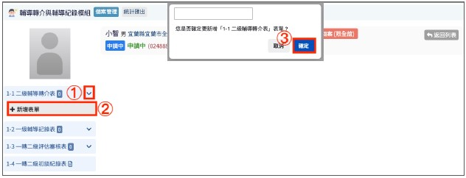
1-1一轉二級輔導轉介表
（一）學校端導師
2. 點選展開1-1二級輔導轉介表 > 新增表單 > 點擊【確定】。

Slide 21
1-1一轉二級輔導轉介表
（一）學校端導師
3. 請逐一填寫五頁的內容：
【一、學生基本資料】、
【二、個人危機/家庭狀況】、
【三、學校及社會/危險指標評估】、
【四、學生問題行為/導師/校內】、
【五、轉介/附件】。
4. 完成填寫後請先點擊【儲存】，然後再點擊【提交】，將表單提交給輔導老師進行評估。

Slide 22
1-1一轉二級輔導轉介表
（一）學校端導師
1-1一級轉二級轉介表，系統設定每題必填，如有漏填，系統提交前會再提醒。
每欄位亦有「無」、「其他」選項輔助說明
七、校內資源及限制，晤談時間為開放式：（週一至週五）第1-8節、早自習/午休時間

Slide 23
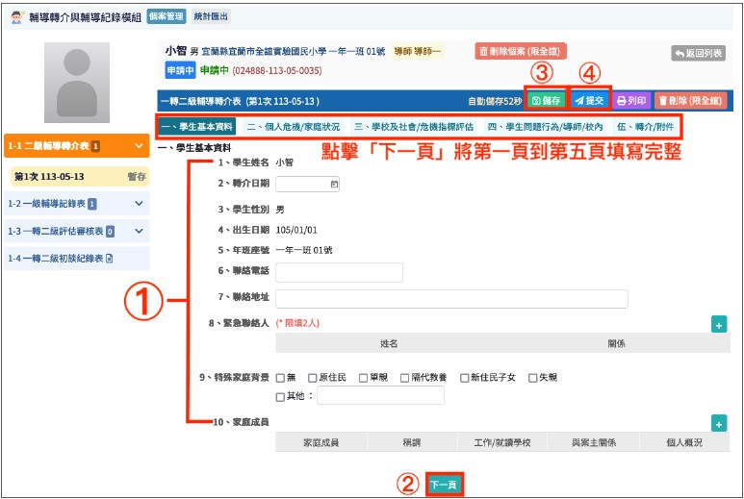
1-1一轉二級輔導轉介表
導
師
提
交
🡪

Slide 24
一轉二級輔導: 受理簽核說明
校內一轉二級輔導

Slide 25
二級輔導受理流程
1、第一關：輔導組長收件，勾選的欄位為：
(1)受理轉介，進行審核
(2)退回，請補正資料再重新上傳，敘明理由：開放欄位
(3)不予受理，其他說明/建議：
2、如為受理狀態，第二關：送交專輔教師或組長評估
3、第三關：輔導組長填覆
4、第四關：輔導主任審核
5、第五關：校長審核
校長如不同意可退件，若導師尚有轉介需求須重跑

Slide 26
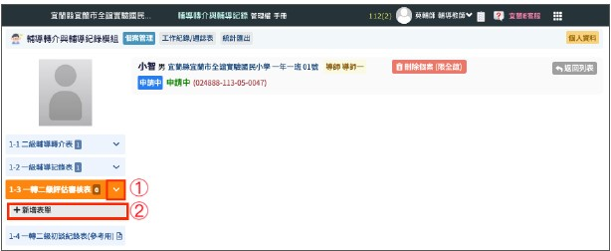
1-3一轉二級評估審核表
（二）學校端輔導組長受理
1. 填寫1-3 一轉二級評估審核表時，每個案只能新增一次審核表，而輔導老師和輔導組長皆有權新增該表單。

Slide 27
1-3一轉二級評估審核表
（二）學校端---輔導教師或輔導組長
一、 一轉二級：
輔導教師或輔導組長：填寫【一.主訴議題及危機評估】，然後點【提交】按鈕，以便下一階段的負責人進行審核和填寫。
1.個案問題類型 （參照 T01 - T19）
2.個案危機評估
3.建議啟動通報機制

Slide 28
1-3一轉二級評估審核表
輔
導
教
師
或
組
長
提
交

Slide 29
1-3一轉二級評估審核表
（二）學校端---輔導組長
輔導組長：填寫【二、輔導建議】相關資源，然後點擊【提交】按鈕，以便下一階段的負責人進行審核和填寫。
1.轉介外部網絡服務方案
2.轉介特殊教育資源
3.由輔導室安排
4.建議個案參加…
5.介入性處遇之需求

Slide 30
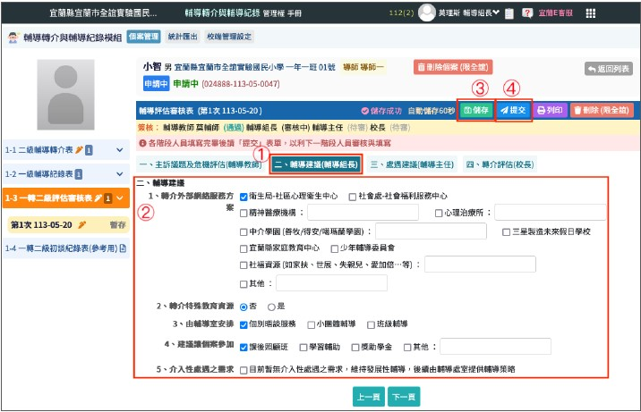
1-3一轉二級評估審核表
輔
導
組
長
提
交

Slide 31
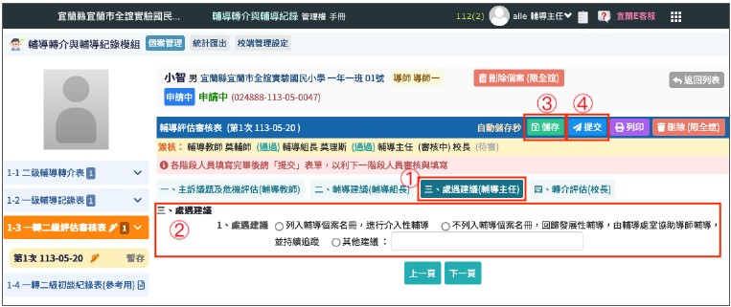
1-3一轉二級評估審核表
（二）學校端---輔導主任
填寫【三、處遇建議】：個案是否開案提供介入性輔導，或不開案，由輔導室協助導師輔導。其他建議欄位開放填答。
點擊【提交】按鈕，以便校長進行審核和填寫。

Slide 32
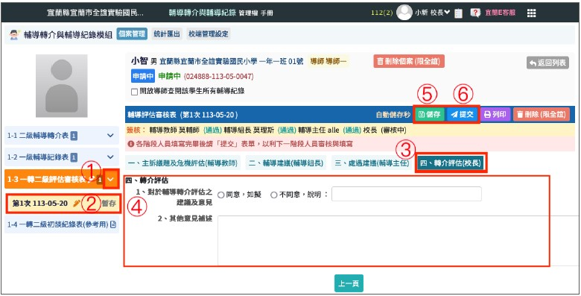
1-3一轉二級評估審核表
（二）學校端---校長
校長：填寫【四、轉介評估】是否同意轉介由輔導室輔導。

Slide 33
1-3一轉二級評估審核表
（三）開案後顯示輔導狀態
一、 一轉二級：
當上級皆同意轉介至二級時，該個案將於系統上顯示為「輔導」狀態。

Slide 34
1-1B 一轉二級轉介表
（四）一轉二級（特殊開案模式）
【註】、當有轉銜個案或者危機案件時，輔導組長或輔導教師可點【個案申請】，填寫「1-1B 一轉二級轉介表」。
省略導師填表步驟，上傳相關附件，由行政審核及派案。

Slide 35
1-1B 一轉二級轉介表
（四）一轉二級（特殊開案模式）
【註】、特殊開案模式建議經過校內會議達成共識再新增
「1-1B 一轉二級轉介表」雖不需經由導師端轉介送件，但仍需由行政審核及派案。
審核流程 : 由輔導教師或輔導組長先評估主訴議題或危機-->輔導組長審核並點派-->輔導主任審核-->校長審核-->二級開案
雖未經導師轉介，但開案的實務操作仍須告知班級導師，以安排服務時程、場地，再開始提供介入性輔導服務。

Slide 36
1-4 一轉二級初談紀錄表
1-4一轉二級-初談紀錄表
2-0二級輔導-家長同意書(範例)
這兩表單皆非必要使用/上傳系統，各校可自行評估運用
（僅供參考運用，強化校內輔導評估開案流程）

Slide 37
3-1 二轉三級---學生/家長同意書

Slide 38
3-1 二轉三級---學生/家長同意書
因應113.12.18頒布之學生輔導法修正案~
新版的三級轉介同意書，同時呈現學生、家長的選項:
1.當學生同意，但家長不同意時，仍可轉介三級~ 同意書簽名欄位下方有附註學輔法的規定(紅色標示)
2.當學生不同意，家長同意時，仍可轉介三級~
但須由校方引導家長先跟個案溝通說明清楚~ 主責人員進場也可評估服務形式&共案模式。

Slide 39
校園危機事件: 安心服務轉介
校園危機事件

Slide 40
5-1危機事件轉介單
一、 輔導組長：當危機事件發生，輔導組長評估危機程度極需輔諮中心協助，可新增5-1危機事件轉介單。
1. 請點【＋校園危機事件】 > 確定 > 生成對應項目。
「轉介日」指的是建立此校園危機事件的日期。

Slide 41
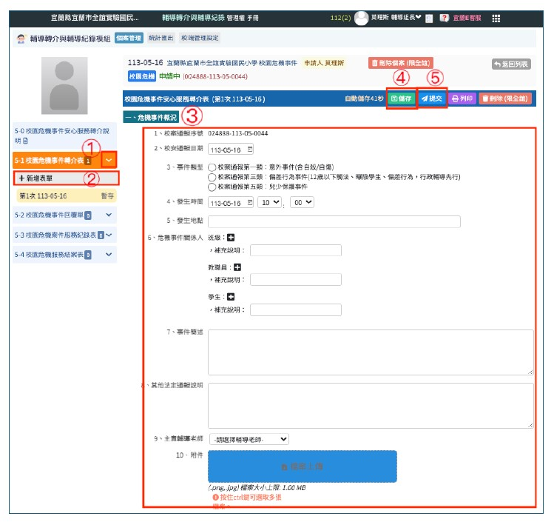
5-1危機事件轉介單
2. 輔導組長
點選展開 > 新增表單 > 填寫【危機事件概況】
完成填寫後請先點擊【儲存】，然後再點擊【提交】，將表單提交給輔導老師進行評估。

Slide 42
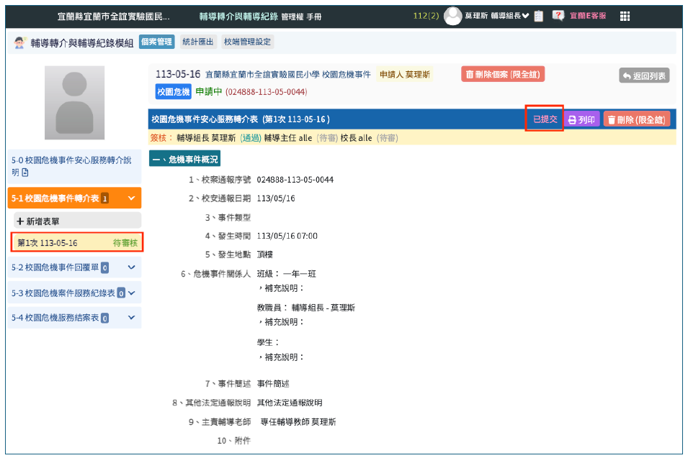
5-1危機事件轉介單
3. 一旦成功提交，系統將顯示為「已提交」，並將狀態更新為「待審核」，以供輔導主任、校長進行審核。

Slide 43
5-1危機事件轉介單
二、輔導主任
1. 在進入系統後，在「待簽核」即可看見此校園危機個案。

Slide 44
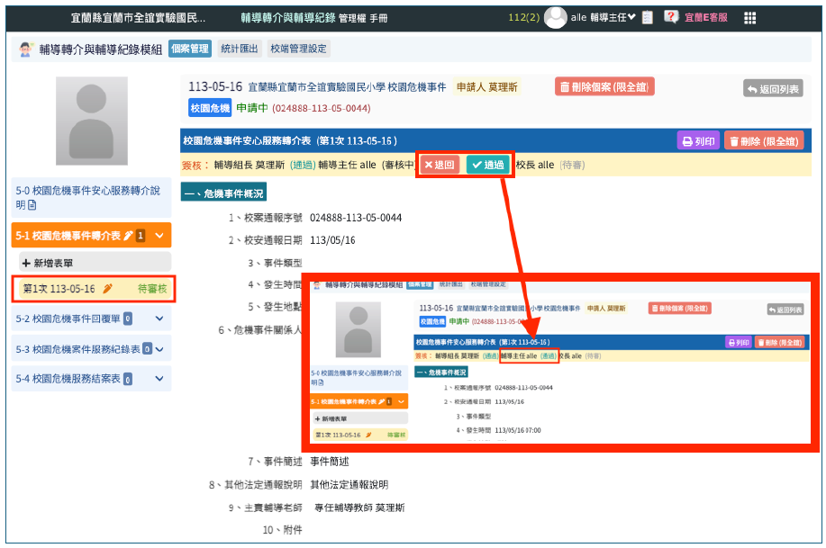
5-1危機事件轉介單
主任提交通過後
顯示狀態:通過
下一關校長

Slide 45
5-1危機事件轉介單
三、 校長：
1. 在進入系統後，在「待簽核」可看見此校園危機個案。
2. 點選個案後，進行審核，一旦點擊通過，系統將標記為通過，校長便可進行接下來的審核流程。

Slide 46
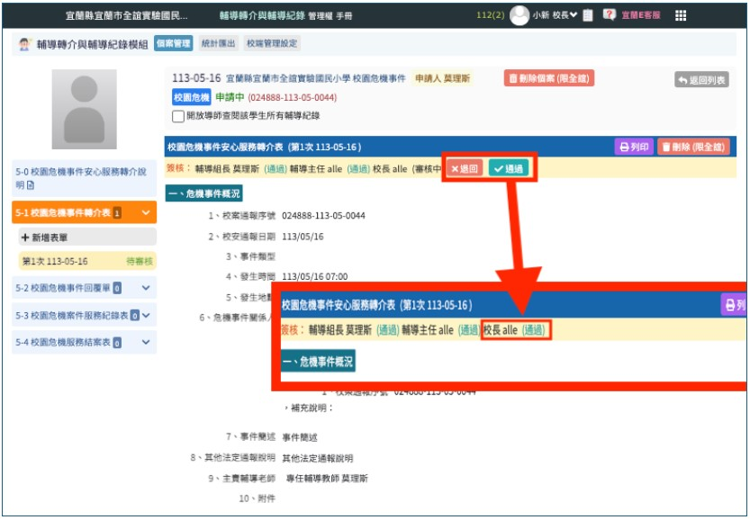
5-1危機事件轉介單
校長提交通過
顯示狀態:通過
下一關
輔諮中心督導

Slide 47
5-1危機事件轉介單
如校內遇有重大危機事件，需緊急協助處遇者，輔導組長可先以電話聯繫輔諮中心張綵倫督導（03-9575923分機14），線上後傳。
專輔教師非危機事件轉介窗口，未提供填寫轉介表之權限、審核權限。
5-1危機轉介單、5-2危機回覆單、5-4危機結案表，有開放給「主責專輔教師」閱覽權限

Slide 48
新輔導諮商系統 上線期程
宜蘭縣學生輔導諮商中心

Slide 49
新輔導諮商系統 上線期程
114.02.11 新系統試辦，三級在案中 重新移至新系統開案
鼓勵一級轉二級線上轉介，新轉介案可試用新系統。
有困難學校由輔諮中心給予指導、說明
114.08 正式啟動新系統
暑假再次辦理說明會，納入初任輔導教師+輔導行政
三級輔導工作 全面以新系統作轉介、服務紀錄保存
持續鼓勵各校推動，並評估系統功能優化

Slide 50
宜蘭縣學生輔導諮商中心 新輔導諮商系統聯繫窗口
學生輔導工作需要跨系統合作
從線上系統到實務工作的改造、優化
都需要你我通力合作，滾動式修正。
謝謝您在學校輔導工作上的用心!!!
讓我們為了更有力的三級輔導系統而努力，讓孩子在脆弱時被穩穩地接住
張綵倫 督導兼副召集人
(03)9575923分機14
lun0325@tmail.ilc.edu.tw

